Slide 1
The economic viability of grid-connected power-to-hydrogen conversion - quantifying short- and long-term determinants
Energiewirtschaftliches Institut an der Universität zu Köln| David Schlund, Philipp Theile | 08.09.2021
Notes:
- Joint work with Philipp and Artem Stopnevich, former intern at EWI

Slide 2
Agenda
Motivation
Literatur
Methodik und Systemgrenzen
Szenarioergebnisse
Einordnung und Ausblick

Slide 3





Motivation
Elektrolyseure befinden sich an der Schnittstelle zwischen Strom- und Gas/Wasserstoffsystemen
Unterschiedliche Strombezugsoptionen sind denkbar (netzgekoppelt vs. direkt)
Netzgekoppelte Elektrolyseure sind vertikal mit dem Stromsystem integriert
Physisch bestehen keine Einschränkungen im Betrieb, wirtschaftliche Grenzen durch Strommarkt (und ggf. Regulierung) gegeben
EE-Erzeugung
+
-
“Dedizierter EE-Strom”
Stromnetz
Strommarkt
+
-
+
-
Netztechnisch abgeregelter Strom
“Ökonomisch abgeregelter Strom”
+
-
Stromverbraucher
“Endverbraucher-Strom”
Source: dena (2018), EWI/IAEW (2020)
Notes:
Allgemeine Vorteile von Wasserstoff bekannt
Stellung im Stromsystem beeinflusst Elektrolyseureinsatz durch Stromverfügbarkeit, Strompreise und ggf. Regulatorik
Bei Netzgekoppelten Anlagen:
Optimierung gegen Strompreis von zentraler Bedeutung
Stromherkunft beeinflusst im Sinne der Regulatorik die „Grünstrocharakterstik“ und damit die Eigenschaft „grüner H2“

Slide 4



Motivation
Die Grüneigenschaft durch netzgekoppelte Elektrolyseure erzeugten Wasserstoffs ist unklar. Kriterien zur Bewertung dieser Eigenschaft warden im Rahmen der RED II und des EEG2021 diskutiert:
Gleichzeitigkeit zwischen EE und Wasserstofferzeugung ist eine entscheidende Determinante der Elektrolyseurwirtschaftlichkeit
“Zeitliche Korrelation“ von EE und Wasserstofferzeugung
“Räumliche Korrelation“ von EE- und PtG-Anlagen
“Zusätzlichkeit“ des EE-Stroms
Die zeitliche Interaktion von EE-Erzeugung, Strompreisen und Wasserstofferzeugung bestimmt die Wirtschaftlichkeit des Elektrolyseurs.
Notes:
Frage lässt sich in aktueller Regulatorik wiederfinden, z.B. RED-II und EEV
Hier nur Betrachtung netzgekoppelter Anlagen
RED II: Regulierungsziel: Anrechenbarkeit grünen Wasserstoffs in der Erreichung der EE-Ziele im Verkehrssektor³
EEV: Regulierungsziel: Befreiung der Erzeugung strombasierten grünen Wasserstoffs von der EEG-Umlage
Gleichzeitigkeit = Zeitintervall in dem EE- und H2-Produktion ausgeglichen sein müssen (z.T. auch als „zeitliche Korrelation“ bezeichnet)
Beeinflusst stark die Stromverfügbarkeit und in Zusammenwirken mit dem Strompreis somit die Wirtschaftlichkeit des Elektrolyseurs

Slide 5
Literatur
Wirtschaftlich-keit von PtG-Anlagen
EE-Volatilität und Strommärkte
Glenk et al. (2019)
Elberg et al. (2015)
Glenk et al. (2020)
Van Leeuwen (2018)
Breyer et al. (2020)
Kopp et al. (2017)
Einsatz-optimierung in Energie-märkten
Burger et al.
(2004)
Wie gestaltet sich die Wirtschaftlichkeit von netzgekoppelten Elektrolyseuren unter der Berücksichtigung regulatorischer Anforderungen an die Gleichzeitigkeit von EE-Strom?
Çam (2020)
Baumann et al. (2013)
Beiron et al. (2020)
Notes:
Wirtschaftlichkeit von PtG-Anlagen: Ökonomische Bewertung von PtG-Anlagen unter unterschiedlichen Bedingungen (z.B. Nachfrager, Flexibilität, Maximierung der RE-Abnahme)
EE-Volatilität und Strommärkte: Ökonometrische Modelle der Preisbildung auf Strommärkten mit hoher EE-Durchdringung (day-ahead, intraday)
Einsatzoptimierung: Kosten-optimaler Betrieb von steuerbaren Einheiten am Strommarkt (e.g., konventionelle Kraftwerke, Wasserkraftwerke, Batterien, PtG)
Forschungsfrage: Wie stellt sich die Wirtschaftlichkeit netzgekoppelter Elektrolyseure bei Anforderungen an die Gleichzeitigkeit dar?

Slide 6
Methodik
Regression
von Day-
Ahead- und
Intraday-
Preisen
Techno-ökonomische Optimierung des Elektrolyseurbetriebs
Profit-Verteilungen
+
Monte-Carlo-
Ziehungen
von Wind-
Einspeis-
ungen
Notes:
Entwicklung eines techno-ökon. Dispatchmodells, das Einsatz des Elektrolyseurs in der kurzen Frist simuliert
Zeitraum: 1 Jahr in Viertelstündlicher Auflösung
Anlage restringiert durch Strompreise, EE-Verfügbarkeit
Daher als Input: Strompreise (DA und ID)
Da starke Abhängigkeit von EE-Erzeugung: Stochastische Erzeugung verschiedener EE-Zeitreihen und Regressionsmodel zur Erzeugung von Strompreisen
Input: Vielzahl (1000) an Strompreiszeitreihen und EE-Profilen
Ergebnis daher Verteilungen an absolutem Gewinn (+ FLH, Gestehungskosten, etc.)

Slide 7


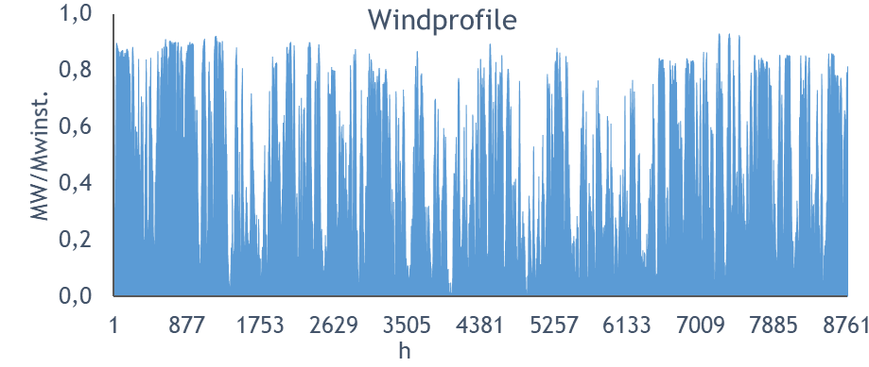

Power-to-Gas Einsatzmodell
Netzgekoppelter Elektrolyseur, der über virtuelle Zertifikate von Windkraftanlagen (onshore) versorgt wird
Zertifikate haben unterschiedliche zeitliche „Lebensdauern”, abhängig von der gewählten Zeitgleichheit (z.B. 15 min, 1h, 8h, 12h, keine)
Der Elektrolyseur verkauft Wasserstoff zu einem fixen Wasserstoffpreis
Das Kapazitätsverhältnis zwischen WKA und Elektrolyseur beträgt fix 2:1 (doppelte Überbauung)
Ziel der Optimierung ist die Maximierung des Profits durch 15-minütige optimal Einsatzentscheidung innerhalb eines Jahres
physisch
ökonomisch
+
-
Normiert: 1 MW
Durchschn. Effizienz: 60 %
CAPEX: 800 €/kW
Zins: 7%
¹ Quelle: basiert auf Kopp et al. (2017), Glenk et al. (2020), Brändle et al. (2020)
Notes:
Prämisse: simulierter Elektrolyseur an öffentl. Netz angeschlossen, über virtuelle Zertifikate an RE-Erzeugung gebunden
Zertifikate haben unterschiedl. Lebensdauer (15 min maximale Gleichzeitigkeit)
H2 wird für einen exogen vorgegebenen H2-Preis verkauft, d.h. H2-Preis bestimmt maßgeblich den Benchmarkstrompreis, zu dem Elektrolyseur läuft oder nicht
Die Optimierung läuft rein gegen den Strom- bzw. H2-Preis , es ist keine Produktionsmenge vorgegeben (anders als andere Papiere)
Der Strombezug erfolgt über den Intraday- und Day-Ahead-Markt
Umlagen, Entgelte und Steuern summieren sich auf 2,4 €/MWh
Kapazitätsverhältnis EE und H2: 2:1 => fixiert, Literaturwert
Weitere Einkommensquellen (z.B. Wärme, Sauerstoff, Regelleistung) werden nicht berücksichtigt
Elektrolyseur: Normiert auf 1 MW mit Eff. 60% (Teilllasteff. Berücksichtigt), Capex: 800 (PEM)

Slide 8
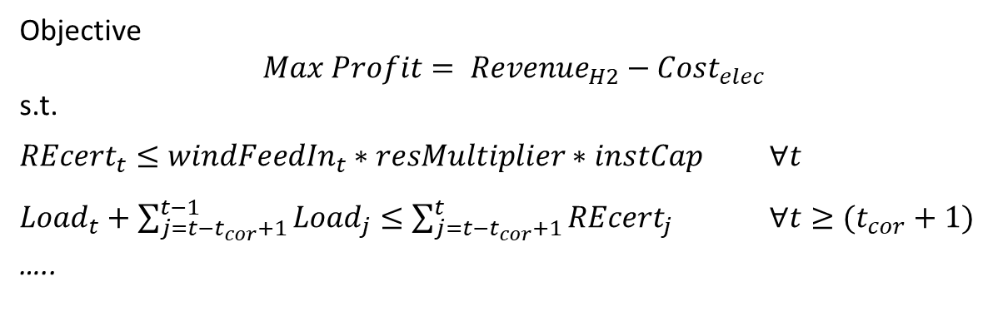
Power-to-Gas Dispatch Model
Model set-up: MILP Problem mit perfekter Voraussicht
Objective
$$Max Profit= {Revenue}_{H2}−{Cost}_{elec}$$
s.t.
${REcert}_{t}≤{windFeedIn}_{t}∗resMultiplier∗instCap$ $∀t$
${Load}_{t}+\sum_{j=t−t_{cor}+1}^{t−1}{{Load}_{j}}≤\sum_{j=t−t_{cor}+1}^{t}{{REcert}_{j}}$ $∀t≥(t_{cor}+1)$
…..
Annahmen
PEM-Elektrolyseur
Ramping: 100% of total load in < 1h
Teillast-Effizienz angenährt durch eine linear input-output Funktion¹
¹ Source: based on Kopp et al. (2017)
Notes:
Zertifikat wird mit der EE-Erzeugung erstellt und ist gültig solange die Gleichzeitigkeit es zulässt
Die Last innerhalb eines Zeitpunkts darf die Menge an verfügbaren/unverbrauchten Zertifikaten nicht übersteigen
Techno-Ökonomische Nebenbedingungen, z.B. Teillasteffizienz
PEM: Höhere CAPEX, aber schnelleres Rampingverhalten

Slide 9



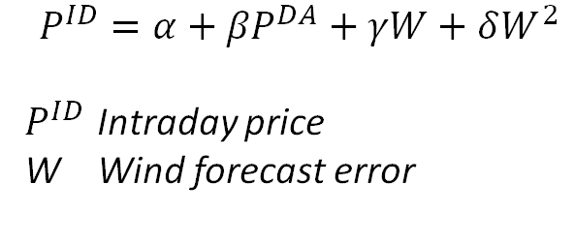
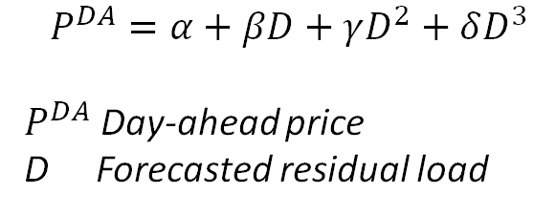
ID & DA Regression & MC
DA-Regression
MC-Sampling
$$P^{DA}=α+βD+γD^{2}+δD^{3}$$
$P^{DA}$ Day-ahead price
D Forecasted residual load
Elberg et al, 2015
Ehrlich et al, 2015
Pape et al, 2016
Amelin, 2004
Papaefthymiou, 2008
Tagliaferri, 2016
ID-Regression
Markov Chains mit 15 states für D und W
Übergangs-wahrscheinlichkeiten basierend auf 2015-2019
$$P^{ID}=α+{βP}^{DA}+γW+δW^{2}$$
$P^{ID}$ Intraday price
W Wind forecast error
Hageman, 2013
Pape et al, 2016
Narajweski, 2020
Kulakov, 2021
Notes:
Regressionen basierend auf der Literatur
DA regressiert auf die vorhergesagte Residuallast
ID regressiert auf den DA-Preis und den Wind-Vorhersage-Fehler
RE Erzeugung und Vorhersagefehler mit Monte Carlo gesampled
Autocorrelation mit einer Markov Chain berücksichtigt (15 states) Übergangswahrscheinlichkeiten basierend auf 2015-2019

Slide 10
Szenarioergebnisse
H₂-Preis
Gleichzeitigkeit
Base Case: Untersuchung der Verteilung der Deckungsbeiträge des Elektrolyseurs
Sensitivität Gleichzeitigkeit: Erhöhung der Gleichzeitigkeit von 15 min. bis keine
Auswertung der Ergebnisse hinsichtlich kurzfristiger Optimierung und langfristiger Wirtschaftlichkeit (unter Berücksichtigung der Annuitätszahlungen und fixen Betriebskosten)
Base Case
3 €/kg
1 Stunde
Sensitivität:
Gleichzeitigkeit
3 €/kg
15 min., 1h, 8h, 12h, 1y, keine
Sensitivität:
Wasserstoffpreis
1,5; 2; 2,5; 3; 3,5 €/kg
1h
(1) Kurzfristige Betriebsoptimierung (Profitmaximierung)
(2) Langfristige Wirtschaftlichkeit (Vollkostendeckung)
(3) Übertragung Grünstromcharakteristik
Notes:
Case Study: Variation von H2-Preis und Gleichzeitigkeit
Base Case: niedriger Zahlungsbereitschaft für grünen H2; Gleichzeitigkeit 1h
Variation Gleichzeitigkeit (hoch= 15 min, niedrig= 1 jahr bis keine)
Variation H2-Preis; Fokus Präsentation: Gleichzeitigkeit
Auswertung: kurzfristig= Einsatzplanung; langfristig: Betrachtung Gewinne und Fixkosten (Annuität, fixe Betriebskosten)
Zudem: Auswertung Grünstromcharakteristik indem Emissionsintensität des erzeugten H2 berechnet wird durch Abweichung vom EE-Profil (nicht in der Präsi)

Slide 11
Szenarioergebnisse
Zahlungsbereitschaft 3 €/kg bei stündlicher Zeitgleichheit
Deckungsbeitrag variiert um Mittelwert von 28.590€/MW mit min=18.914€/MW und max=49.403€/MW
Profit-Verteilung ist rechtsschief, da sich Wind-verfügbarkeit (und resultierende Strompreise) in H₂-Erzeugung übersetzen
Unter Berücksichtigung der Vollkosten (Annuität und fixe Betriebskosten) zeigt sich Finanzierungslücke
Für 50% der Fälle liegt die Finanzierungslücke bei maximal 3.6 €/kg
Kurzfristig
Langfristig
Notes:
Werte normiert auf 1 MW pro Jahr; Wirtschaftlich ab einem Wasserstoffpreis von 4-5; Fluktuierender Strompreis erlaubt dem Elektrolyseur eine Marge bei fixem Wasserstoffpreis
Fixkosten und Annuität: 118.685
Kapitalkosten übersteigen Gewinne aus der kurzfristigen Optimierung um ein Vielfaches

Slide 12
Szenarioergebnisse
Wasserstoffpreis bei 3 €/kg fixiert
Variation der Gleichzeitigkeit (15min, 1h, 8h, 12h, 1 Jahr, keine)
Deckungsbeitrag erhöht sich bei niedrigerer Gleichzeitigkeit, da höhere Flexibilität beim Dispatch
Durch starke Begrenzung der VLS erhöht Annuität die LCOH deutlich
Finanzierungslücke bleibt auch ohne Gleichzeitigkeitskriterium
Kurzfristig
Langfristig
Notes:
Niedrigere Gleichzeitigkeit schließt die Finanzierungslücke, jedoch nicht komplett. Bei den langfristigen Kosten wird der Mengeneffekt deutlich

Slide 13
Einordnung und Ausblick
Gleichzeitigkeit
Unsere Ergebnisse zeigen, dass die LCOH mit niedrigerer Gleichzeitigkeit sinken, da der Elektrolyseur höhere Volllaststunden bei durchschnittlich niedrigeren Stromkosten erzielt.
Die Gleichzeitigkeit stellt somit einen Stellhebel zwischen Größe der Finanzierungslücke von Elektrolyseuren und der assoziierten Emissionsintensität des Wasserstoffs.
EE-Volatilität
Abhängigkeit von stark variierender EE-Erzeugung und Strompreisen erhöht das Risiko für den Investor. Finanzierungslücke variiert somit stark mit EE-Erzeugung und Strompreisen.
Bei zukünftigen Förderinstrumenten ist neben der absoluten Förderhöhe auch die Risikoverteilung zwischen Investor und Fördermittelgeber zu berücksichtigen.
Notes:
Doppelte Abhängigkeit von EE-Strom und Preis -> Berücksichtigen beim Schließen der Finanzierungslücke; (Anders als bei einer dedizierten Anlage)

Slide 14
References
Amelin, Mikael (2004): On Monte Carlo Simulation and Analysis of Electricity Markets. Doctoral Thesis. Royal Institute of Technology, Stockholm. Department of Electrical Engineering.
Baumann, Christoph, Robert Schuster, and Albert Moser (2013). "Economic potential of power-to-gas energy storages." 2013 10th International Conference on the European Energy Market (EEM). IEEE, 2013.
Beiron, Johanna, et al. "Combined heat and power operational modes for increased product flexibility in a waste incineration plant." Energy 202 (2020): 117696.
Burger, Markus, et al. (2004) "A spot market model for pricing derivatives in electricity markets." Quantitative finance 4: 109-122.
bdew (2021): BDEW-Strompreisanalyse.
Brändle, Gregor; Schönfisch, Max; Schulte, Simon (2020): Estimating Long-Term Global Supply Costs for Low-Carbon Hydrogen. In: EWI Working Paper (20/04).
Breyer, Christian; Tsupari, Eemeli; Tikka, Ville; Vainikka, Pasi (2015): Power-to-Gas as an Emerging Profitable Business Through Creating an Integrated Value Chain. In: Energy Procedia 73, S. 182–189.
Cam, Eren (2020): Optimal Dispatch of a Coal-Fired Power Plant with Integrated Thermal Energy Storage. In: EWI Working Paper, No 20/05.
Crews, M. A., & Shumake, B. G. (2017). Hydrogen production. Springer Handbooks (Vol. PartF1).
dena (2018). Power to X: Strombezug.
dena. (2018). dena-Leitstudie Integrierte Energiewende.
Ehrlich, Lars G.; Klamka, Jonas; Wolf, André (2015): The potential of decentralized power-to-heat as a flexibility option for the german electricity system: A microeconomic perspective. In: Energy Policy 87 (11), S. 417–428.
Elberg, Christina; Hagspiel, Simeon (2015): Spatial dependencies of wind power and interrelations with spot price dynamics. In: European Journal of Operational Research 241 (1), S. 260–272.
EWI, IAEW (2020). Einführung von Power-to-Gas in Deutschland.
Glenk, Gunther; Reichelstein, Stefan (2019): Economics of converting renewable power to hydrogen. In: Nat Energy 4 (3), S. 216–222.

Slide 15
References
Glenk, Gunther; Reichelstein, Stefan (2020): Synergistic Value in Vertically Integrated Power‐to‐Gas Energy Systems. In: Prod Oper Manag 29 (3), S. 526–546.
Hagemann, Simon (2013): Price Determinants in the German Intraday Market for Electricity: An Empirical Analysis. In: SSRN Journal.
IEA. (2019). The Future of Hydrogen - Seizing today’s opportunities. Report Prepared by the IEA for the G20, Japan, (June).
Kopp, M.; Coleman, D.; Stiller, C.; Scheffer, K.; Aichinger, J.; Scheppat, B. (2017): Energiepark Mainz: Technical and economic analysis of the worldwide largest Power-to-Gas plant with PEM electrolysis. In: International Journal of Hydrogen Energy 42 (19), S. 13311–13320.
Kulakov, Sergei; Ziel, Florian (2021): The Impact of Renewable Energy Forecasts on Intraday Electricity Prices. In: EEEP 10 (1).
Papaefthymiou, G.; Klockl, B. (2008): MCMC for Wind Power Simulation. In: IEEE Trans. On Energy Conversion 23 (1), S. 234–240. Tagliaferri, F.; Hayes, B. P.; Viola, I. M.; Djokić, S. Z. (2016): Wind modelling with nested Markov chains. In: Journal of Wind Engineering and Industrial Aerodynamics 157, S. 118–124.
Pape, Christian; Hagemann, Simon; Weber, Christoph (2016): Are fundamentals enough? Explaining price variations in the German day-ahead and intraday power market. In: Energy Economics 54 (3), S. 376–387.
van Leeuwen, Charlotte; Mulder, Machiel (2018): Power-to-gas in electricity markets dominated by renewables. In: Applied Energy 232, S. 258–272.

Slide 16
Electrolyzer assumptions
Parameter | Value | Dimension
Hydrogen price | 2.5 [75] | EUR/kg [EUR/MWhth]
Production capacity | 1 | MWel
Ramping | 100 | %cap/h
Minimal Load | 20 | % of installed capacity
CAPEX (PEM electrolysis) | 800 | EUR/kWel
Lifetime | 11 | years
Fixed O&M | 0.015 | % of total Invest
Efficiency | Input-Output function
RES/Electrolyzer share | 1:2 | -/-
Interest rate | 7 | %
Source: dena (2018), IEA (2019), Kopp et al. (2017), Glenk et al. (2020)
Lower heating value (= 33,3 kWh/kg) used for conversions

Slide 17
Electrolyzer assumptions
Parameter | Value | Dimension
Sum electricity price surcharges (high/ low) | 25.26 / 2.39 | EUR/MWh
Electricity tax | 15.37 / 1.54 | EUR/MWh
EEG surcharge | 0 / 0 | EUR/MWh
Grid fee | 0 / 0 | EUR/MWh
Other surcharges (KWKG, Concession fee, §19 StromNEV, etc.) | 9.89 / 0.85 | EUR/MWh
Source: dena (2018), EWI/IAEW (2020), bdew Strompreisanalyse (2020), Industry expertise, own assumptions

Slide 18
Regression: DA
Coefficients:
───────────────────────────────────────────────────────────────────────────────────────
Coef. Std. Error t Pr(>|t|) Lower 95% Upper 95%
───────────────────────────────────────────────────────────────────────────────────────
(Intercept) -64.107 2.03352 -31.53 <1e-99 -68.0992 -60.1149
Residual_Load 7.62332 0.201495 37.83 <1e-99 7.22775 8.01889
Residual_Load_2 -0.17812 0.0059662 -29.85 <1e-99 -0.189832 -0.166407
Residual_Load_3 0.00150613 5.35585e-5 28.12 <1e-99 0.00140099 0.00161128
───────────────────────────────────────────────────────────────────────────────────────

Slide 19
Regression: ID
Coefficients:
─────────────────────────────────────────────────────────────────────────────────────────────
Coef. Std. Error t Pr(>|t|) Lower 95% Upper 95%
─────────────────────────────────────────────────────────────────────────────────────────────
(Intercept) 0.742606 0.240706 3.09 0.0020 0.270766 1.21445
DA_Prices 0.994502 0.00575012 172.95 <1e-99 0.98323 1.00577
forcastErrorSupplyTech -0.0018895 6.1279e-5 -30.83 <1e-99 -0.00200962 -0.00176938
forcastErrorSupplyTech_2 -7.22961e-8 1.82997e-8 -3.95 <1e-4 -1.08168e-7 -3.64244e-8
─────────────────────────────────────────────────────────────────────────────────────────────

Slide 20
CO₂-emissions of hydrogen production technologies
Natural gas reforming (without CCUS): 10 kg CO₂/kg H₂
Coal gasification (without CCUS): 20 kg CO₂/kg H₂
Electrolysis world electricity mix: 26 kg CO₂/kg H₂
Electrolysis EU electricity mix: 18 kg CO₂/kg H₂
Electrolysis Germany electricity mix: 26 kg CO₂/kg H₂
Source: IEA (2019), Crews (2017), own calculations with conversion efficiency of 50%

Slide 21
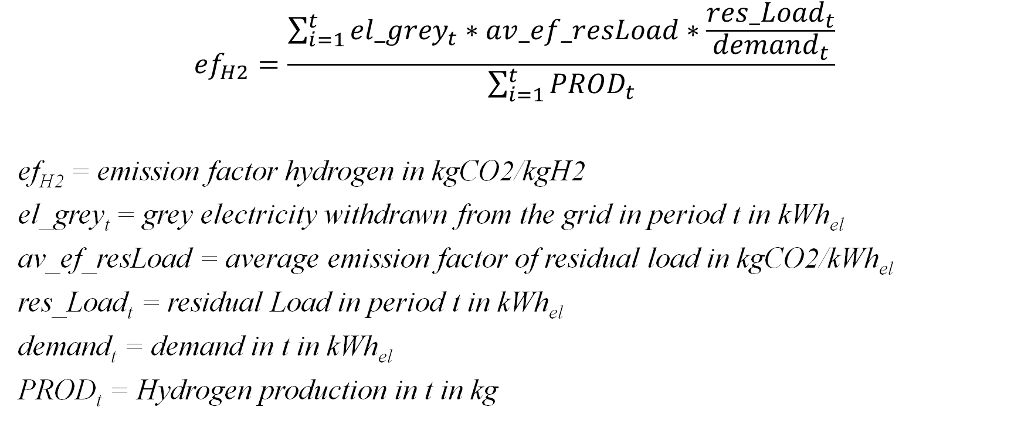
Calculation of specific emission factor
$${ef}_{H2}=\frac{\sum_{i=1}^{t}{{el_grey}_{t}∗av_ef_resLoad∗\frac{{res_Load}_{t}}{{demand}_{t}}}}{\sum_{i=1}^{t}{{PROD}_{t}}}$$
ef_{H2} = emission factor hydrogen in kgCO2/kgH2
el_grey_{t} = grey electricity withdrawn from the grid in period t in kWh_{el}
av_ef_resLoad = average emission factor of residual load in kgCO2/kWh_{el}
res_Load_{t} = residual Load in period t in kWh_{el}
demand_{t} = demand in t in kWh_{el}
PROD_{t} = Hydrogen production in t in kg

Slide 22
FAQ
What do your results tell me?
Electrolyzer Operators: In the short-term electrolyzer investments are only in the money given a considerable green premium (induced by preferences, CO2-Prices, policies etc.). This is particularly if high requirements on green hydrogen production are in place regarding the temporal correlation. This also induces a considerable weather-dependency of an electrolyzers profits and limitations in dispatch decisions which must be considered when the investment decision is done.
Policy Makers: If „greenwashing“ via a loose temporal correlation is no policy option and thus subsidizing grey hydrogen is no option, the green premium has to be assured via other instruments to enfoster the targeted electrolyzer investments. The risk of higher green premia increases with increasing temporal correlation. Thus it may become harder to define a suitable subsidy.
Scientists: The viability of a ptg-plant in an intermittent electricity system is an intersting field. Particularly, the spatial correlation and portfolio effects may be worth analyzing. The effects of PtG operation with grid connections is so far less researched
Why do you consider that the RES plant is twice the size of your PtG-plant? How sensitive are the results to changes of this multiplier?
If the wind farm was oversized so that its minimum supply would still meet the electrolyzer‘s maximum load, the temporal correlation would not matter. However, firstly, we assume here that bought electricity from the wind farm can be sold at the same price again. In reality, costs of this trade would prevent the electrolyzer operator from contracting electricity limitless from wind farms. Secondly, this same difference may result from buying and selling the green certificates corresponding to the wind power generation. (Alternative 1: Dedicated RES Alternative 2: GoO-Market, Alternative 3: RESFactor=1 -> Ptg has to follow the wind profile in Germany (additionality?)/Currently it only reduces if there‘s low wind but cannot increase further when there is high wind) Implicit Assumption: Buying excess green electricity is costly
Why do you consider so low surcharges?
Based on Glenk (2020), we assume that the electrolyzer only has to pay low surcharges and taxes. The computed green premia thus are needed beyond the subsidies already assumed here.
Why do you not consider a correlation resolution of 15 minutes? Is your question still relevant in light of the new regulation?
We still obtain relevant insights in the relation between temporal correlation and revenue of an electrolyzer, also the level of missing premia is still valid. However, we will also calculate the results for the case of 15 Minutes.
How sensitive are your results regarding the benchmark price?
A higher Benchmark price would decrease the green premium and vice versa. Also the weather dependency would decrease.

Slide 23
FAQ
Isn‘t there literature on guarantees of origin and how they would be transferable to a hydrogen market?
How do you compute the green premium?
(Annuity + fixed O&M – Profit) / Total production
Why would anyone consider to pay a green premium for green hydrogen?
How many years to you use to train your Markov Chains?
Why do you not consider balancing markets? How would balancing market change your results?
Results from literature indicate that providing ancillary services yield significant revenue potentials for PtG oeprators. However, this would blur our results focussing on the temporal correlation
What size is your electrolyzer?
Why have you choosen a sample size of 1000?
What would happen in a case without perfect foresight?
Depending on the temporal correlation; with strict rules (e.g. hourly) not too much would change; the largest uncertainty would be the spread of ID and DA prices; as the PtG plant can ramp really quickly, hedging against the ID price is always a realistic option;
How do you consider the opportunity costs of the electrolyzer operator?
What is the value-added of the Monte Carlo Method to your research?
Cover different wind feed-in scenarios and showing the dependence of the PtG profitability on the wind generation
How sensitive are your results to this assumption?
Very sensitive against CAPEX assumptions and hydrogen benchmarks prices
Why do you not model the residuals in your price regressions?

Slide 24
FAQ
How valid is the price-taker assumption?
As niche-technology (at least in the midterm) will remain a price-taker. Interesting would be to observe the intraday-markets as electrolyzer may harvest particularly low prices on it due to their fast ramping capabilities.2019 91.6 TWh have been traded on the intraday market. In case 5 GW of electrolyzer capacity would run 8760 hours they would consume 43,8 TWh. That could make a considerable share of the intraday-prices.

